Slide 2
5
我有一个机器人
Shirley Frederick
Christiane Beauregard

Slide 3
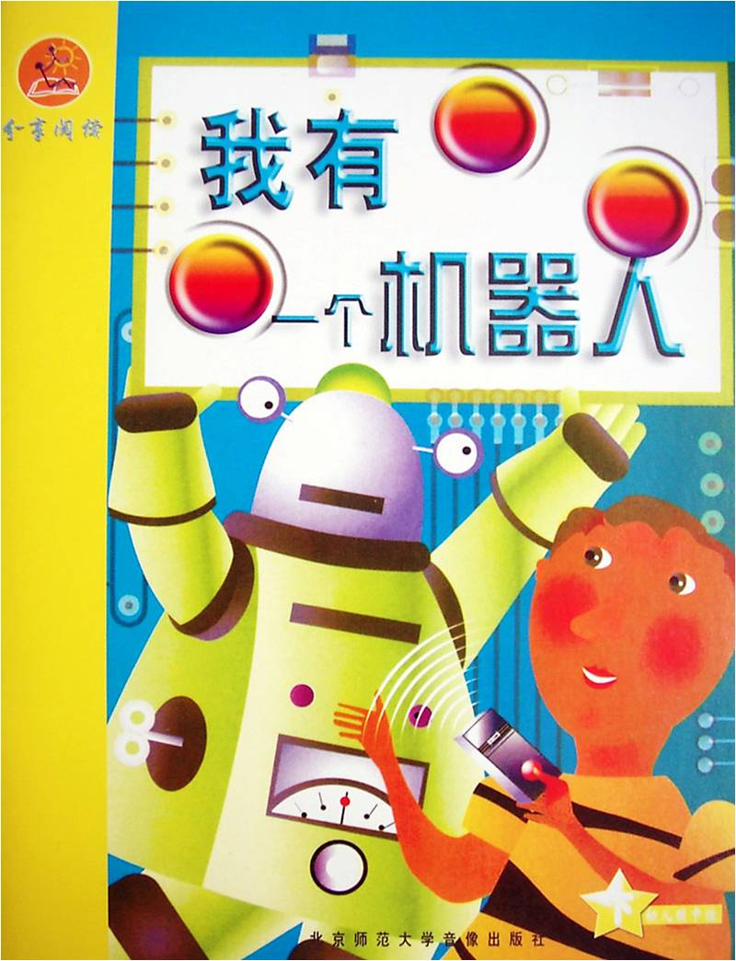

Slide 4
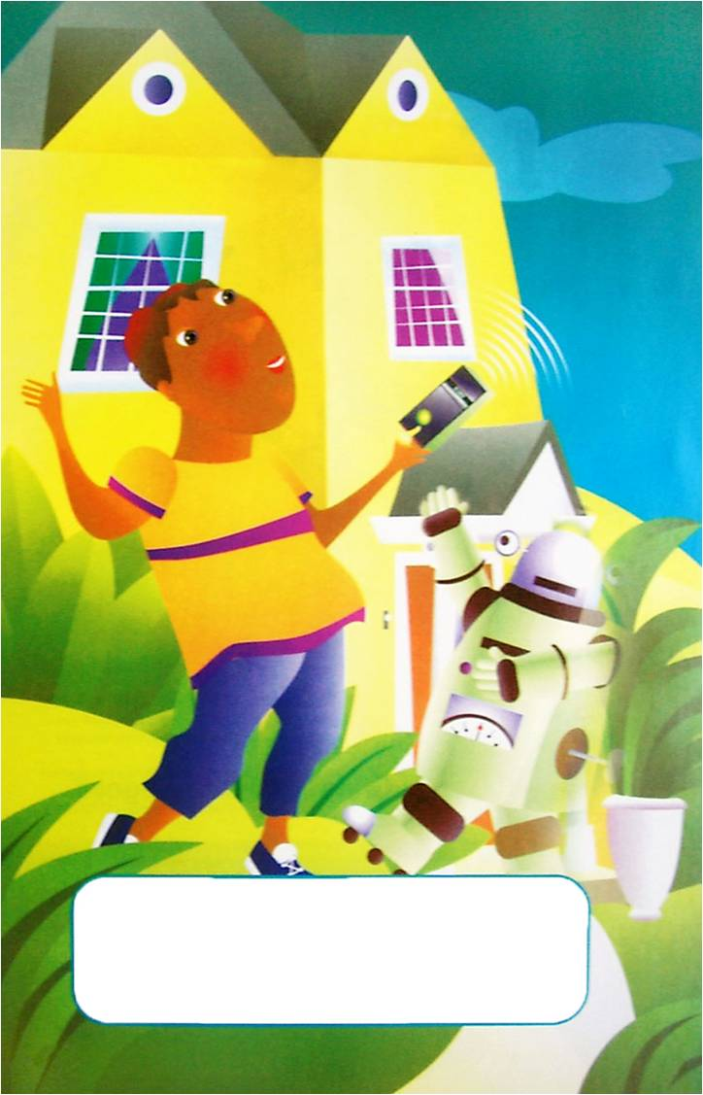
我有一个机器人，我的机器人很能干。
1

Slide 5
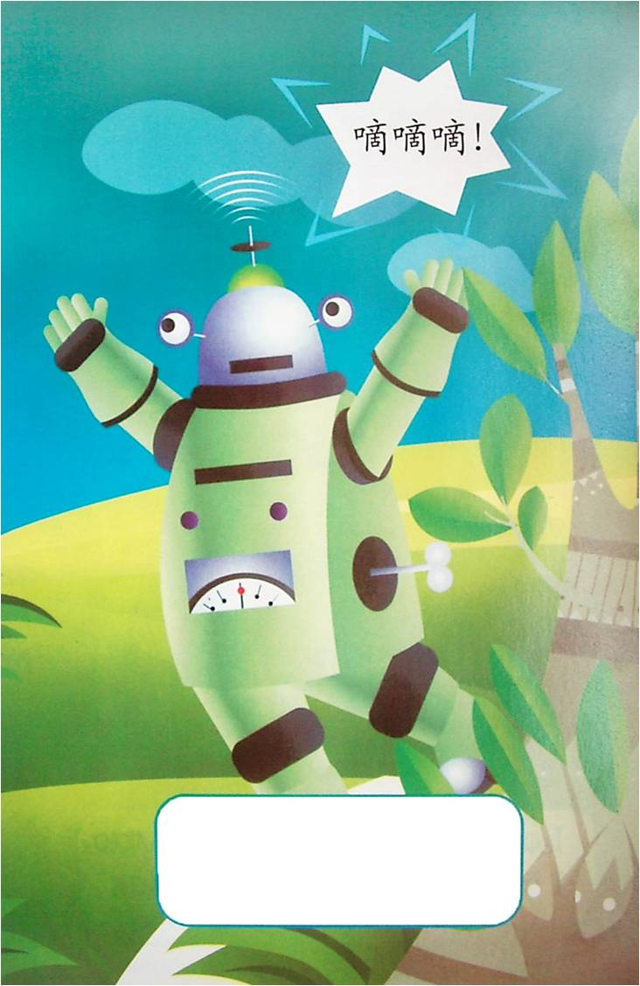
机器人会说“嘀嘀嘀”！
2

Slide 6
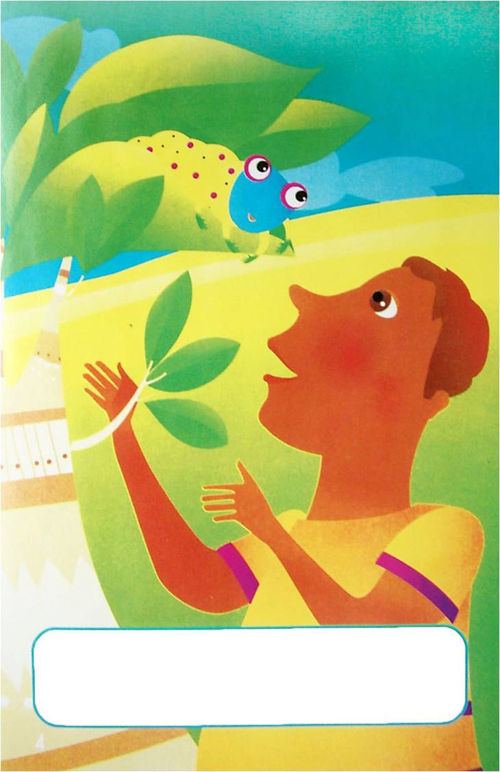
我也会说“嘀嘀嘀”，我还会说“毛毛虫”。
3

Slide 7
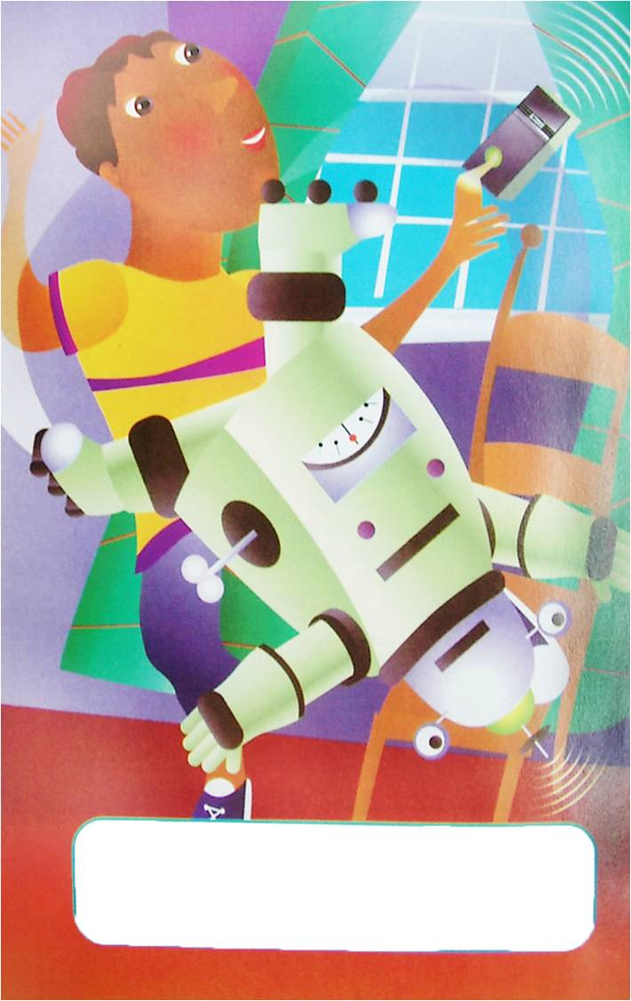
机器人会翻跟头，他还会倒立。
4

Slide 8
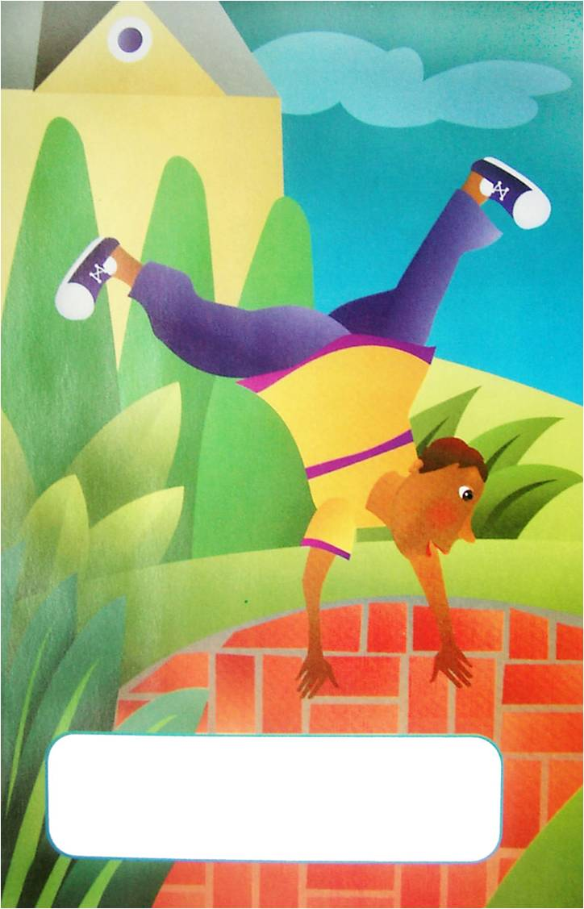
我也会翻跟头，我也会倒立。
5

Slide 9
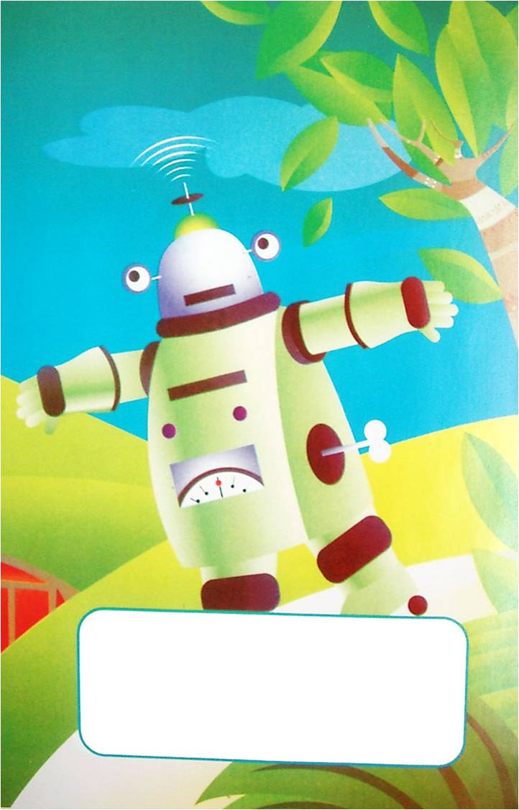
机器人的感觉只有一种。
6

Slide 10
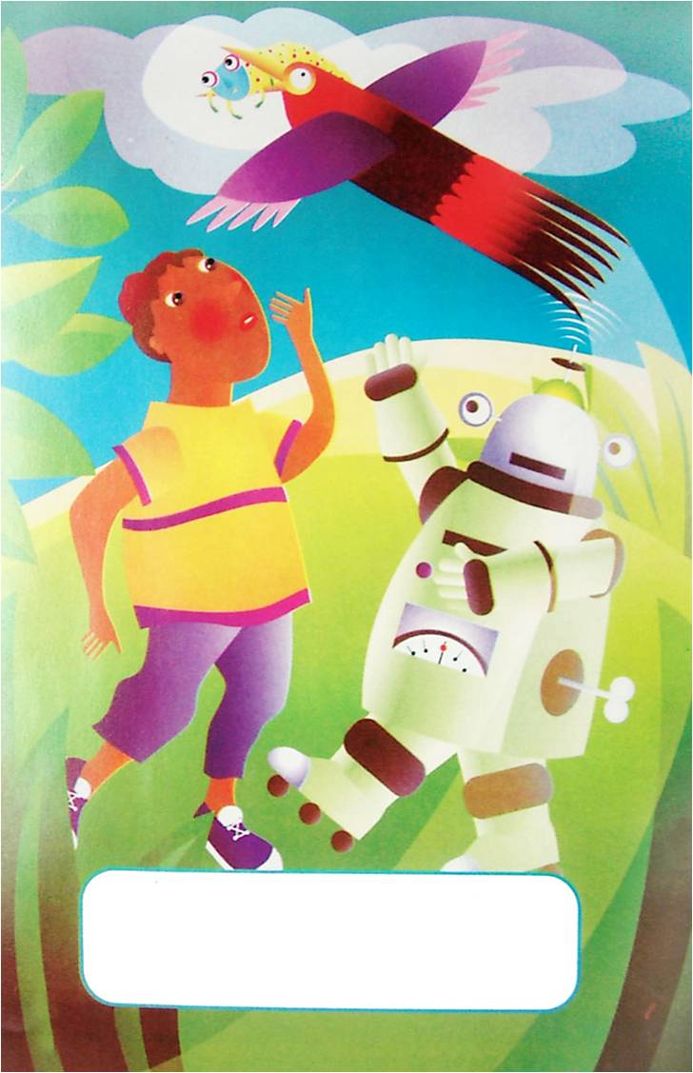
我有很多种感觉，有时我会很难过。
7

Slide 11
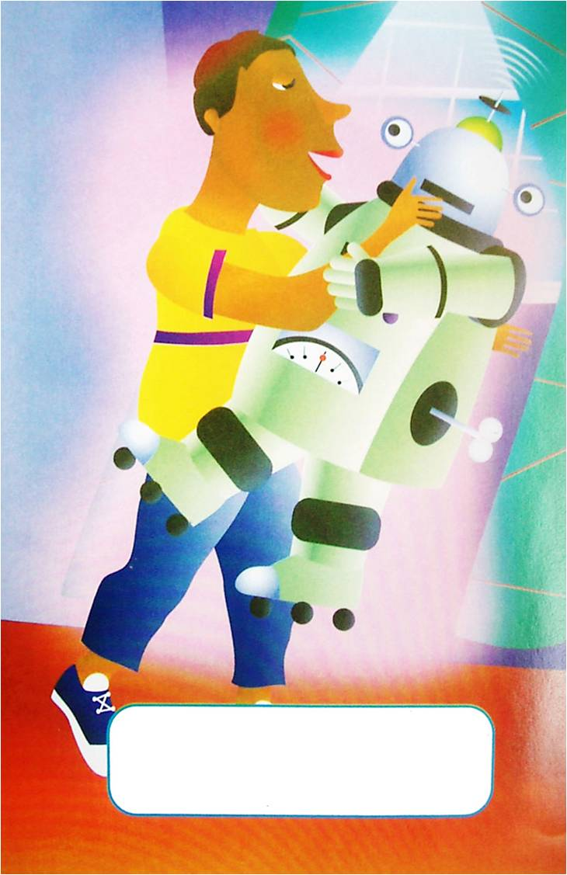
机器人的表情只有一种。
8

Slide 12

我的表情有很多种，有时我微笑，有时我大笑。
9

Slide 13
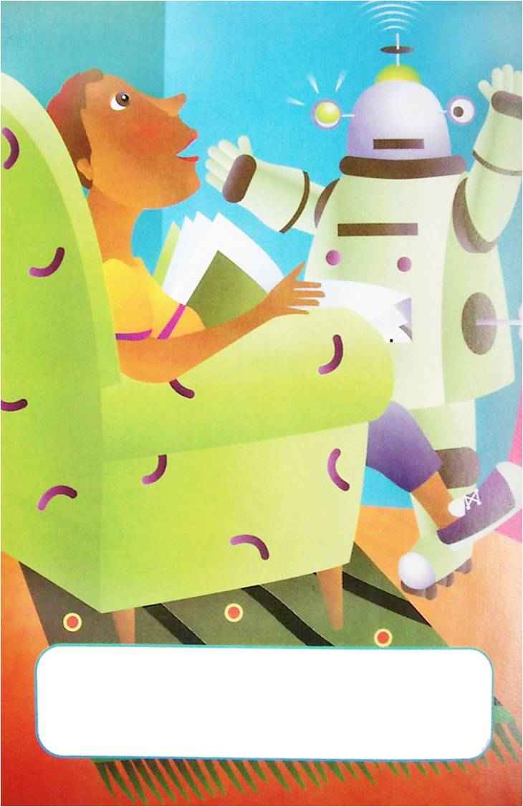
我的机器人，会做很多事，他会眨眼睛。
10

Slide 14
我也会做很多事，我还会睡觉。
11

